Slide 1

Стандартизация и сертификация
МИНСКИЙ ФИЛИАЛ
УО «Белорусский торгово-экономический университет потребительской кооперации»
Модуль 5. Стандартизация систем управления качеством, стандартизация в сфере услуг, экологии и охраны труда
Авторы: Машкович Татьяна Васильевна – преподаватель,
Тукьянова Александра Сергеевна – преподаватель

Slide 2
СОДЕРЖАНИЕ МОДУЛЯ
5.1. Стандартизация систем управления качеством
5.2. Стандартизация в сфере услуг
5.3. Экологическая стандартизация
5.4. Стандартизация в сфере охраны труда

Slide 3

Задачи модуля
В результате изучения данной темы Вы сможете:
Изложить сущность и охарактеризовать особенности стандартизации систем управления качеством, стандартизации в сфере услуг, экологии и охраны труда

Slide 4

5.1. Стандартизация систем управления качеством

Slide 5
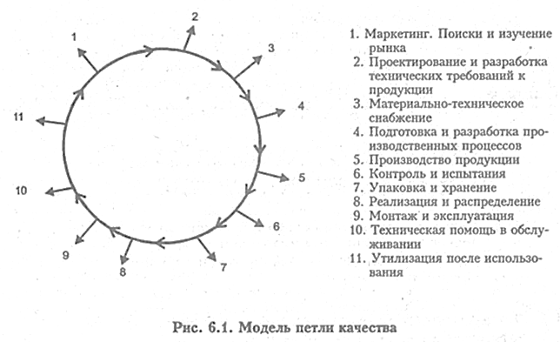
Практика конкурентоспособных зарубежных фирм показала, что качественный товар, соответствующий запросам покупателей, может быть изготовлен лишь с учетом комплексного исследования рынка, и этот опыт воплощен в "петле качества".

Slide 6

Менеджмент качества – система взаимоувязанных управленческих процессов, которая обслуживает сеть процессов, определяющих качество конечной продукции.
Мировой и отечественный опыт показал, что эффективный менеджмент качества невозможен без системы менеджмента качества, требования к которой установлены в стандартах ИСО серии 9000.
Система менеджмента качества (СМК)
— совокупность организационной структуры, методик, процессов и ресурсов, необходимых для общего руководства качеством.
Она предназначена для постоянного улучшения деятельности, для повышения конкурентоспособности организации на национальном и мировом рынках, определяет конкурентоспособность любой организации.

Slide 7


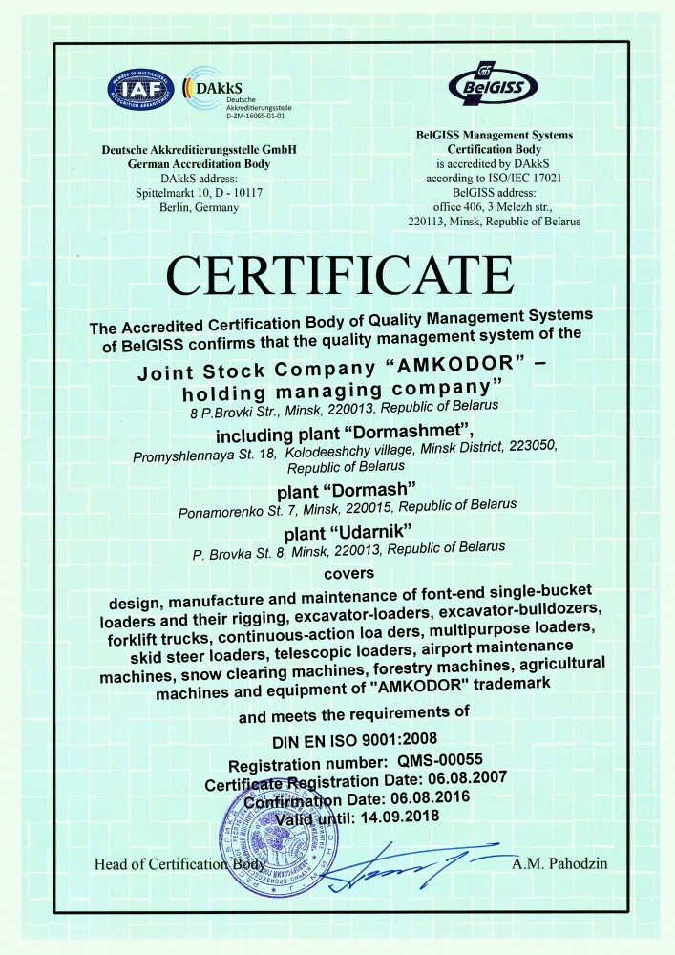
ISO 9000 — серия международных стандартов, содержащих термины и определения, основные принципы менеджмента качества, требования к системе менеджмента качества организаций и предприятий, а также руководство по достижению устойчивого успеха.
Серия стандартов ISO 9000 разработана Техническим комитетом 176 (ТК 176) Международной организации по стандартизации. В основе стандартов лежат идеи и положения теории всеобщего менеджмента качества (TQM). Стремление стимулировать производство товаров, конкурентоспособных на мировых рынках, инициировало создание нового общеорганизационного метода непрерывного повышения качества всех организационных процессов, производства и сервиса. Этот метод получил название — всеобщее управление качеством.
Total Quality Management — философия всеобщего управления качеством, успешно стартовавшая много лет назад в Японии и США с практики присуждения наград компаниям, достигшим высшего качества производимой продукции.

Slide 8


Главная идея TQM состоит в том, что компания должна работать не только над качеством продукции, но и над качеством организации работы в компании, включая работу персонала.
Постоянное параллельное усовершенствование 3-х составляющих:
качества продукции
качества организации процессов
уровня квалификации персонала
позволяет достичь более быстрого и эффективного развития бизнеса.
Стандарты серии ISO 9000, принятые более чем 190 странами мира в качестве национальных, применимы к любым предприятиям, независимо от их размера, форм собственности и сферы деятельности.

Slide 9
Внедрение серии международных стандартов ISO 9000 в Республике Беларусь осуществляется путём издания на их основе государственных стандартов Республики Беларусь.
Белорусские версии стандартов:
СТБ ISO 9000-2006 — аналог ISO 9000:2005
СТБ ISO 9001-2009 — аналог ISO 9001:2008
СТБ ISO 9004-2010 — аналог ISO 9004:2009
Основные положения и термины в области менеджмента качества, применяемые в Республике Беларусь, изложены в государственном стандарте:
СТБ ИСО 9000-2006. Системы менеджмента качества. Основные положения и словарь

Slide 10

Стандарты, входящие в серию
ISO 9000. Словарь терминов о системе менеджмента, свод принципов менеджмента качества. Текущая версия — «ISO 9000:2015. Системы менеджмента качества. Основные положения и словарь».
ISO 9001. Содержит набор требований к системам менеджмента качества. Текущая версия — «ISO 9001:2015 Системы менеджмента качества. Требования».
ISO 9004. Содержит руководство по достижению устойчивого успеха любой организацией в сложной, требовательной и постоянно изменяющейся среде, путём использования подхода с позиции менеджмента качества. Текущая версия — «ISO 9004:2009 Менеджмент для достижения устойчивого успеха организации. Подход на основе менеджмента качества».
ISO 19011. Стандарт, описывающий методы проведения аудита в системах менеджмента, в том числе, менеджмента качества. Текущая версия — «ISO 19011:2011 Руководящие указания по аудиту систем менеджмента».

Slide 11

Особенности современной СМК:
1. наличии в ее структуре внутренней проверки системы, анализа и оценки ее эффективности.
Внутреннюю проверку осуществляют компетентные специалисты. Они обязаны оценить эффективность каждого элемента системы. Такие проверки проводятся планово или вследствие обнаружения дефектов.
Анализ и оценка эффективности системы управления качеством должны проводиться компетентными независимыми лицами, которых приглашает руководство компании.
2. внимание к обеспечению качества при проектировании и разработке технических условий. Назначение этого элемента в том, чтобы добиться соответствия качества товаров запросам потребителя.
3. обратная связь с потребителем, так как его опыт эксплуатации товара и опыт, накопленный в процессе производства, служат основой для внесения соответствующих изменений в проект.
4. надзор самого производителя за качеством продукции. С этой целью создается механизм раннего обнаружения отклонений от качества, позволяющий получать данные об отказах и возврате продукции и своевременно принимать меры корректирующего воздействия.
5. возможность выбора поставщиков, что широко используется в практике зарубежных фирм.
6. Стандарт ИСО 9004 содержит также положения по подготовке кадров. Предполагается, что подготовка персонала охватывает все уровни от руководства до рабочих. Рабочие и контролеры должны владеть навыками пользования инструментами, оборудованием, механизмами. Им необходимо научиться правильно понимать документацию, знать технику безопасности, основы статистических методов контроля.

Slide 12
7. Важна роль стимулирования качественного труда в подготовке квалифицированных кадров, причем стимулирующие меры эффективны при условии, если персонал понимает задачи, стоящие перед ним, и знает о преимуществах хорошей работы и последствиях плохой.
8. Полезно также установить градации качества, что позволяет определять квалификацию работника, помогает ему реально оценивать свои возможности и в то же время стимулирует его к более качественному труду. Такая мера может быть эффективна при гласном признании руководством высоких результатов работы.
9. обеспечение возможности снижения риска юридической ответственности за качество. С этой целью должны быть предусмотрены: разработка и внедрение стандартов безопасности , проведение испытаний, составление и анализ инструкций для покупателей, этикетирование и т.п.; разработка специальных способов слежения для своевременного выявления характеристик изделия, не соответствующих требованиям безопасности.
10. условием успешной работы по управлению качеством является применение статистических методов на всех стадиях петли качества.
Таким образом, в стандартах ИСО серии 9000 уделяется особое внимание удовлетворению запросов покупателя, установлению ответственности, оценке возможных рисков и преимуществ. Несомненно, что включение в систему обеспечения качества на предприятии рассмотренных выше составляющих будет способствовать ее эффективности.

Slide 13


Принципы менеджмента качества:
a) Ориентация на потребителя
b) Лидерство руководителя
c) Вовлечение работников
d) Процессный подход
e) Системный подход к менеджменту
f) Постоянное улучшение
g) Принятие решений, основанных на фактах
h) Взаимовыгодные отношения с поставщиками
Эти восемь принципов менеджмента качества образуют основу для стандартов на системы менеджмента качества, входящих в семейство ИСО 9000.

Slide 14
5.2. Стандартизация в сфере услуг

Slide 15

Услуга – деятельность, результаты которой могут не иметь материального выражения, реализуются и потребляются в процессе осуществления этой деятельности.
Сфера услуг занимает весьма значительное место в экономике и жизни общества.
Об этом свидетельствуют следующие данные:
— в промышленно развитых странах на сферу услуг приходится более двух третей валового внутреннего продукта и занятости населения;
— объем торговли услугами растет в два-три раза быстрее, чем объем торговли продукцией;
— занятость в данной сфере деятельности в мире приближается к 50% трудоспособного населения;
Расширяется перечень оказываемых услуг. К традиционным для нашей страны услугам добавляются новые: фрахтовые, аудиторские, трастовые, рекламные и др.;
Объем торговли услугами растет как в сфере оказания услуг населению, так и в сфере производственных услуг — услуг в промышленности, на транспорте, в строительстве, в сельском хозяйстве.
Значение услуг

Slide 16

Доля услуг в мировой торговле составляет более 25%.
На сегодняшний день самые крупные экспортеры услуг — США и западноевропейские страны. Благодаря возможностям электронной связи постоянно расширяются услуги по кредитованию под залог, страхованию, обмену валют, брокерским операциям и др.
В мировой практике стандартизация полностью охватывает гостиничное хозяйство, туризм, пассажирские и грузовые перевозки, связь, образование, банковское дело. Весьма актуальна стандартизация услуг по послепродажному обслуживанию. Она должна унифицировать подход к производителям, поставщикам услуг и операторам. Кроме того, стандарты на услуги помогут потребителям сравнивать предлагаемые услуги и выбирать их сообразно своим запросам.
Как объект стандартизации, услуга представляет определенную трудность, поскольку не все ее характеристики могут быть выражены количественно. В этом же состоит и особенность сертификации услуг.
Стандартизация в сфере услуг — это также способ обеспечить защиту интересов потребителей в аспектах безопасности для жизни и здоровья человека и экологии.

Slide 17

Стандартизация услуг в сфере услуг населению
Услуги, оказываемые внутри страны (услуги прачечных, парикмахерских, по ремонту бытовой техники), являются объектом национальной стандартизации.
Услуги, являющиеся объектом международной торговли (международный туризм, международные перевозки, информационно-коммуникационные услуги и пр.), регулируются международными и региональными стандартами.
Есть некоторые виды услуг, международная торговля которыми в принципе невозможна без стандартизации – телекоммуникационные и информационные услуги и основанные на информационных технологиях финансовые услуги.
В настоящее время действуют более 150 стандартов ИСО, связанных с информационными технологиями, системами обработки сообщений и применением указанных технологий в банковском деле. Без этих стандартов современные методы электронной торговли не смогли бы состояться.

Slide 18

Мировой опыт в данной области стандартизации достаточен для того, чтобы быть базой международной стандартизации:
ИСО разрабатывает международные стандарты для услуг банков и химчисток;
другие международные и региональные организации (Европейская организация автотуризма, Международный союз железных дорог, Всемирная туристическая организация, Международный союз электросвязи и др.) работают над стандартизацией услуг в своих областях.
В 1995 г. вступило в силу Генеральное соглашение о торговле услугами (GATS), которое касается практически всех видов услуг, являющихся предметом международной торговли.
Генеральное соглашение о торговле услугами направлено на либерализацию и устранение барьеров, препятствующих сервисным фирмам прежде всего в получении лицензий и ограничивающих иностранные инвестиции. Соглашение предоставляет право выхода на иностранный рынок и временного присутствия там частных поставщиков услуг.

Slide 19
Страны - члены ВТО получают все права и преимущества по торговле услугами, оговоренные в GATS, а потребители услуг имеют выгоды от более приемлемых цен и расширения ассортимента предлагаемых услуг.
Подписавшие Соглашение страны должны выполнять и определенные обязанности. Прежде всего это касается стандартизации услуг и гармонизации национальных стандартов.
Главный аспект сертификации услуг — их безопасность, в связи с чем проводится работа по дифференциации услуг по степени их опасности. Очевидно, что услуги самой высокой степени опасности должны сертифицироваться по схеме, включающей оценку системы обеспечения качества на предприятии, предоставляющем услугу.
Например, к такой категории отнесены услуги парикмахерских. Эти услуги таят в себе много опасности для клиента (использование химикатов, отсутствие стерилизаторов для маникюрных инструментов и т.д.). Разрабатываемый стандарт установит требования и нормы безопасности, а также методы контроля за их выполнением.
Не менее опасны для потребителей услуги химчистки. Например, остатки растворителя, применяемого в машинах для чистки, вызывают аллергические заболевания кожи, печени и др. ГОСТ на химчистку — один из первых государственных стандартов в сфере услуг.

Slide 20
Петля качества услуг
Петля качества услуг включает такие составляющие, как:
Наряду со стандартизацией самих услуг проводится и стандартизация систем обеспечения качества услуг, что необходимо для сертификации отдельных видов услуг.
Нормативное обеспечение петли качества составляют как государственные стандарты, так и стандарты предприятия (технические условия), которые конкретизируют требования сообразно виду услуги и возможностям организации, предоставляющей их .
маркетинговые исследования рынка услуг;
проектирование услуги;
требования к услуге;
организация технологического процесса и контроля;
предоставление услуги;
результат услуги;
оценка исполнителем и заказчиком.

Slide 21
5.3. Экологическая стандартизация

Slide 22

Экологические стандарты – это нормативно-технические документы, устанавливающие комплекс обязательных к исполнению требований, правил, норм по охране окружающей среды и природопользования.
Экологическая стандартизация направлена на:
- защиту интересов государства, общества и его граждан в сфере окружающей среды,
- обеспечение экологической безопасности и сохранения биологического разнообразия.
Законодательной основой экологической стандартизации в Республике Беларусь является Закон Республики Беларусь "Об охране окружающей среды"
На основе экологических стандартов осуществляется
экологическая сертификация – деятельность по подтверждению соответствия объектов требованиям ТНПА в области охраны окружающей среды.

Slide 23
5.4. Стандартизация в сфере охраны труда

Slide 24


Стандартизация в области охраны труда развивается в двух направлениях и определяет нормативно-техническую документацию двух типов:
1. технические условия.
2. система стандартов безопасности труда.
Первое направление предусматривает обязательное наличие в ТУ, а также в стандартах раздела с требованиями безвредности. При невыполнении этих требований изделие, оборудование, машина, инструмент не могут быть сданы в эксплуатацию.
Второе направление обусловлено необходимостью конкретизировать общие требования по безопасности и безвредности.
Стандарты по безопасности труда разрабатываются:
международной организацией труда,
научно-исследовательскими и конструкторскими организациями.
Координирует работу центральный научно-исследовательский институт охраны труда.

Slide 25

Одним из основных нормативных документов по охране труда является «Система стандартов безопасности труда» (ССБТ).
ССБТ - комплекс взаимосвязанных стандартов, содержащих требования, нормы и правила, направленные на обеспечение безопасности, сохранение здоровья и работоспособности человека в процессе труда.
Стандарты, входящие в ССБТ, подразделяются на подсистемы, обозначаемые цифрами от 0 до 9:
Подсистема 0 – стандарты основ построения системы, устанавливающие цели, задачи, структуру ССБТ, терминологию в области безопасности труда, классификацию опасных и вредных производственных факторов, порядок внедрения и контроля за соблюдением стандартов.
Подсистема 1 – стандарты требований и норм по видам опасных и вредных производственных факторов, устанавливающие их предельно допустимые значения, методы контроля и защиты работающих.
Подсистема 2 – стандарты требований безопасности к производственному оборудованию.
Подсистема 3 – стандарты требований безопасности к производственным процессам.
Подсистема 4 – стандарты требований к средствам защиты работающих.
Подсистема 5 – стандарты требований безопасности к зданиям и сооружениям.
Подсистема 6…9 являются резервными для дальнейшего развития ССБТ.

Slide 26
Государственные стандарты ССБТ разрабатывают по планам, утвержденным Государственным комитетом по стандартизации.
Окончательные редакции проектов стандартов ССБТ согласовывают с Департаментом инспекции труда Республики Беларусь, Министерством здравоохранения Республики Беларусь и в необходимых случаях – с органами государственного надзора.
Государственные стандарты обязательны к применению всеми предприятиями и организациями государства.
Стандарты организаций устанавливают порядок организации работ по обеспечению безопасности труда на предприятии (в том числе планирование, контроль, обучение и др.); порядок организации работ по обеспечению пожаро-, взрывоопасности, требования к организации обеспечения эксплуатации, хранения средств защиты работающих.
В настоящее время ССБТ включает в себя более 380 государственных и 350 отраслевых стандартов.

Slide 27

Согласно ГОСТ 12.0.001-82 «Система стандартов безопасности труда. Общие положения» объектами стандартизации ССБТ являются правила, нормы и требования, направленные на обеспечение безопасности труда:
классификация опасных и вредных производственных факторов;
термины и определения основных понятий в области безопасности труда;
методы контроля опасных и вредных производственных факторов;
предельно допустимые значения опасных и вредных производственных факторов;
общие требования безопасности к производственному оборудованию и процессам;
классификация средств защиты работающих, требования к ним, методы контроля свойств средств защиты;
требования к цветам и знакам безопасности.

Slide 28

Служба охраны труда выполняет следующие функции:
проводит анализ состояния и причин производственного травматизма и профессиональных заболеваний,
разрабатывает мероприятия по предупреждению несчастных случаев на производстве и профессиональных заболеваний,
организует разработку и выполнение плана улучшения условий труда, охраны труда и санитарно-оздоровительных мероприятий
проводит проверки технического состояния зданий, сооружений, оборудования, состояния санитарно-бытовых помещений,
контролирует своевременность представления заявок на приобретение спецодежды, спецоборудования и других средств индивидуальной защиты,
проводит вводный инструктаж и оказывает помощь в организации обучения работников по вопросам охраны труда,
участвует в проверке знания специалистами правил и норм по охране труда, инструкций по технике безопасности.

Slide 29

Вопросы для самоконтроля:
Дайте определение системы менеджмента качества
Охарактеризуйте стандарты ISO серии 9000
Перечислите принципы менеджмента качества
Опишите значение стандартизации в сфере услуг
Перечислите составляющие петли качества услуг
Дайте определение экологических стандартов
Охарактеризуйте направления стандартизации в области охраны труда
Перечислите объекты стандартизации систем безопасности труда

Slide 30

Литература:
1. Техническое нормирование и стандартизация: учеб. пособие / В.В.Паневчик [и др.]; под ред. В.В.Паневчика. – Минск: БГЭУ, 2012;
2. Основы стандартизации и сертификации товарной продукции: учеб. пособие / В.Е.Сыцко [и др.]; под общ.ред. В.Е.Сыцко. – 2-е изд., испр. – Минск: Выш.шк., 2008;
3. Закон Республики Беларусь «О техническом нормировании и стандартизации» от 5 января 2004 г. № 262-З (с изменениями и дополнениями от 24 октября 2016 г. № 436-З)

Slide 31


МИНСКИЙ ФИЛИАЛ
УО «Белорусский торгово-экономический университет потребительской кооперации»
Авторы:
Машкович Татьяна Васильевна,
преподаватель высшей квалификационной категории
E-mail: mashkovich1978@mail.ru
Тукьянова Александра Сергеевна,
преподаватель без категории

